Slide 1
Красная книга
Волгоградской области
Автор:
Светлова Елена Викторовна, учитель начальных классов МОУ СОШ № 92
г. Волгограда

Slide 2
Красная книга Волгоградской области — официальный документ, содержащий информацию о распространении, состоянии и мерах охраны редких и находящихся под угрозой исчезновения видов животных, растений и других организмов, обитающих на территории области, а также нормативные правовые акты, определяющие порядок использования и охраны объектов животного и растительного мира, составляющих предмет действия Красной книги

Slide 3
Красная книга
Волгоградской области учреждена в 2004 году.
В Красную книгу области занесены:
294 вида растений и грибов (сосудистых растений - 202 вида, мохообразных - 36 видов, водорослей - 4 вида, 31 вид - лишайников и 21 видов грибов);
153 вида животных (моллюски – 2 вида, членистоногие – 59 видов, миноги – 2 вида, костные рыбы – 9 видов, амфибии – 4 вида, рептилии – 2 вида, птицы – 61 вид, млекопитающие – 14 видов).

Slide 4
Животные Волгоградской области, занесённые в Красную книгу

Slide 5
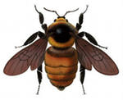
Махаон обыкновенный
Шмель
степной

Slide 6
Павлиноглазка малая
Жук-олень

Slide 7
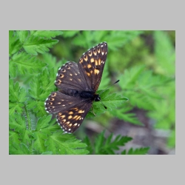
Поликсена
Люцина

Slide 8
Бронзовка
Пчела- плотник

Slide 9
Бражник
Дыбка степная

Slide 10
Жужелица
Красотел пахучий

Slide 11
Степной орёл
Тетерев

Slide 12
Филин
Сапсан

Slide 13
Белый аист
Чёрный аист

Slide 14
Средний дятел
Зелёный
дятел

Slide 15
Беркут
Курганник

Slide 16
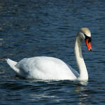
Малый лебедь
Дрофа

Slide 17
Серый журавль
Жёлтая цапля

Slide 18
Малая крачка
Чёрный жаворонок

Slide 19
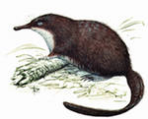
Русская выхухоль
Розовый пеликан

Slide 20
Мохноногий тушканчик
Круглоголовка

Slide 21
Перевязка
Вырезуб

Slide 22
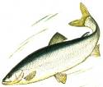
Белорыбица
Волжская сельдь

Slide 23
Белуга
Стерлядь

Slide 24
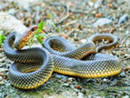
Пиявка
Полоз желтобрюхий

Slide 25
Гадюка
Полоз четырёхполосый

Slide 26
ра
Растения Волгоградской области, занесённые в Красную книгу

Slide 27
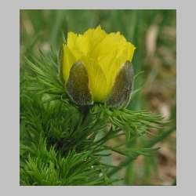
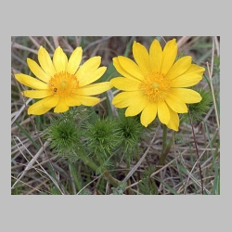
Адонис весенний

Slide 28
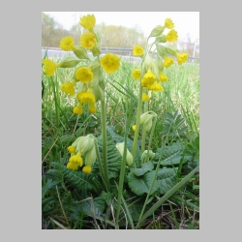
Брандушка разноцветная
Первоцвет весенний

Slide 29
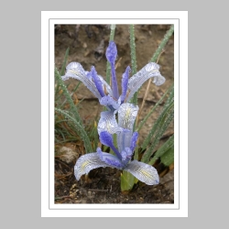
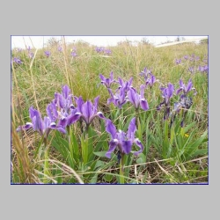
Касатик (Ирис) карликовый

Slide 30
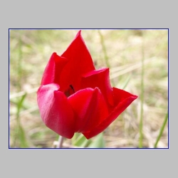
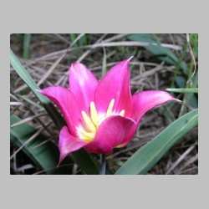
Тюльпан Геснера

Slide 31
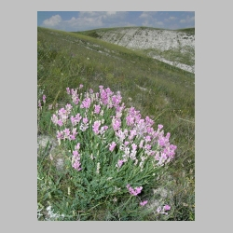
Копеечник
меловой

Slide 32
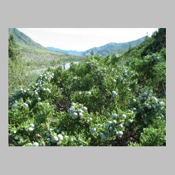
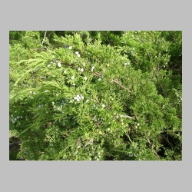
Можжевельник казацкий

Slide 33
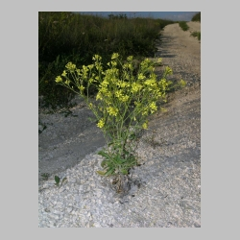
Иссоп меловой
Желтушник
меловой

Slide 34
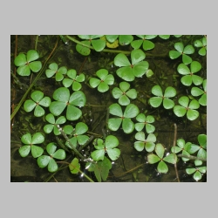
Ковыль опушённолистный
Марсилея щетинистая

Slide 35
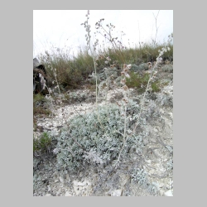
Катран татарский
Полынь беловойлочная

Slide 36
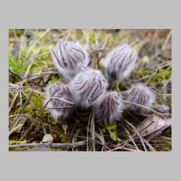
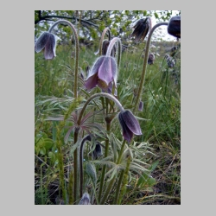
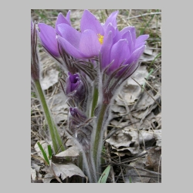
Прострел луговой

Slide 37
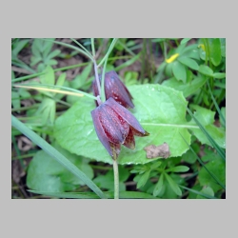
Рябчик русский

Slide 38
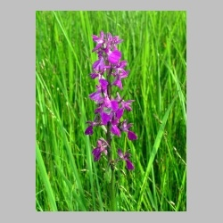
Шпажник тонкий (Гладиолус)

Slide 39
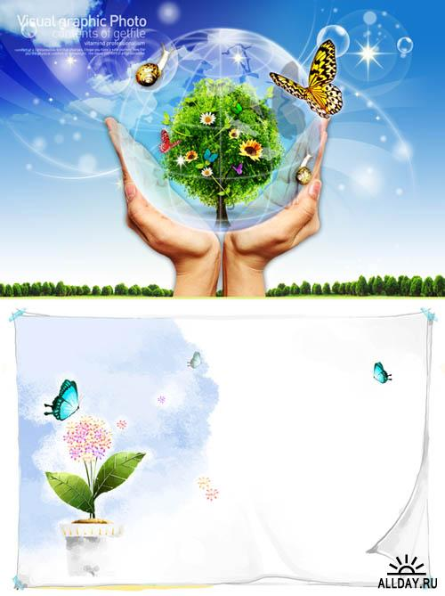
Сохраним родную природу!

Slide 40
Использованные материалы:
http://ashipunov.info/shipunov/school/books/kr_kn_volgogr_obl_2000_1_chast.djvu
plantarium.ru
lyceum8.ru
red-book.narod.ru

